Slide 1
Jenkins
Santiago Arias Mosquera
ADSI - 2250070

Slide 2

Definición
Jenkins es un servidor de automatización open source escrito en Java. Está basado en el proyecto Hudson y es, dependiendo de la visión, un fork del proyecto o simplemente un cambio de nombre.

Slide 3
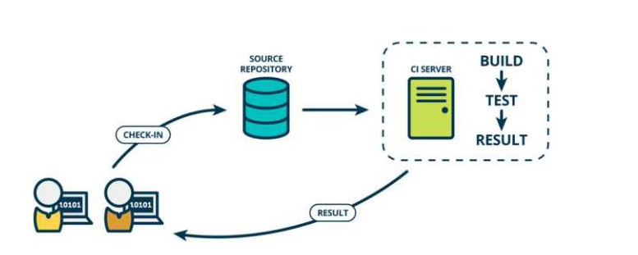
Integración continua
es una práctica de desarrollo de software, es decir, los miembros del equipo de desarrollo a menudo integran su trabajo, generalmente cada miembro se integra al menos una vez al día, lo que significa que pueden ocurrir múltiples integraciones todos los días.
Cada integración se verifica mediante la construcción automatizada (incluida la compilación, el lanzamiento y las pruebas automatizadas), de modo que los errores de integración se puedan encontrar lo antes posible.

Slide 4
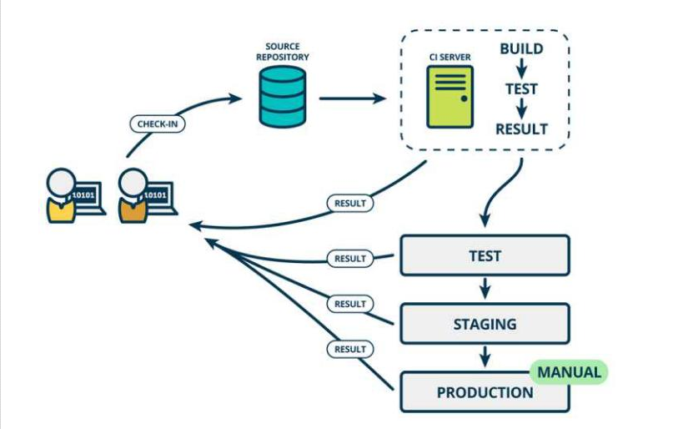
Entrega continua
se basa en la integración continua y despliega el código integrado en "entornos de producción" que están más cerca del entorno operativo real.
Por ejemplo, después de completar la prueba unitaria, podemos implementar el código en el entorno de Staging conectado a la base de datos para realizar más pruebas. Si el código está bien, podemos continuar implementándolo manualmente en el entorno de producción.

Slide 5
Control de despliegue
A veces es difícil mantener informado al cliente de todo lo que va a recibir en un sprint o entrega. Con Jenkins y su integración con Git (el sistema de control de versiones que empleamos), este reporte esta sencillo como darle al botón de Ejecutar tarea y obtendremos los cambios realizados con respecto al despliegue anterior. Hay que recalcar que en este aspecto es importantísimo que nuestro desarrolladores realicen trabajos atómicos, que no mezclen funcionalidades en cada trabajo que realizan y que se sigan algunas recomendaciones sobre escritura de mensajes. Estos mensajes finalmente pueden ser extraídos por el encargado de despliegues o el jefe de proyecto y se emplean para la elaboración de un documento más formal para entregar a los clientes con las tareas realizadas desde la última versión del aplicativo.

